Slide 1
Kennisdelen DW-Productie
Onderzoek & Innovatie Productie
O&I-trekker is Jink Gude
Notes:
Welkom bij de kennisdelingssessie van het hoofdonderdeel Productie.
Leuk dat jullie met zo een grote groep aanwezig zijn.
Er zijn ook veel reactie gekomen van collega’s die niet aanwezig konden zijn maar wel graag de opname terug willen kijken.
We gaan de presentatie dus ook opnemen en volgende week via e-plaza beschikbaar stellen.

Slide 2
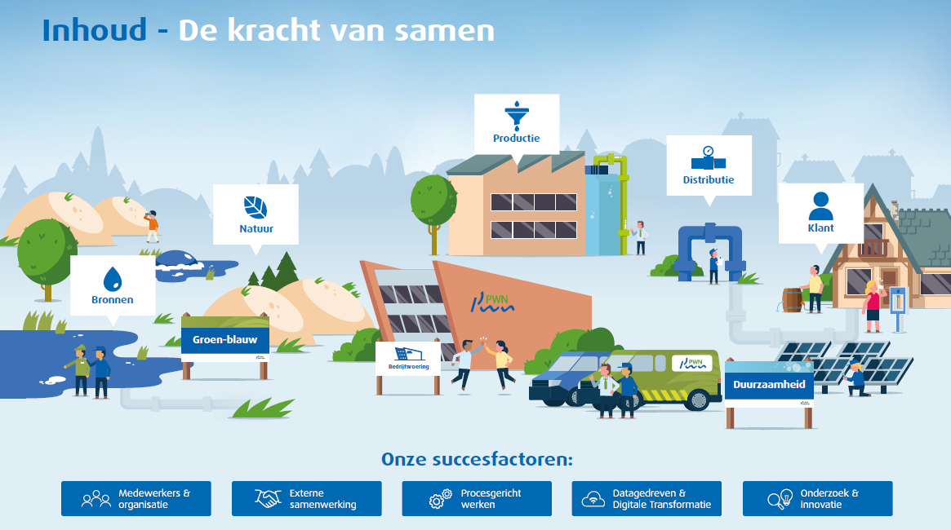
Notes:
Je ziet hier een visualisatie van de opbouw van onze ondernemingsvisie.
Het doel van deze sessie is om:
- jullie in hoofdlijnen inzicht te geven in de innovatie & onderzoeken die lopen binnen het onderdeel productie
een beeld te geven van de onderzoeken m.b.t. coagulatie in Andijk waar mogelijk meerdere vanuit de operatie straks ook bij betrokken worden
het belang van datagedreven werken en digitale transformatie t.b.v. optimalisatie van de zuiveringsprocessen.
Om het doel te bereiken hebben we de volgende agenda samengesteld:

Slide 3
Programma
14.00 Opening + Spelregel (Myrthe)
14.05 Overzicht lopende onderzoeken productie (Jink Gude)
14.10 Jaarplan PWNT (Bram Martijn)
14.20 Coagulatie initiatieven Andijk
14.20 – 14.30 WPJ uitbreiding (Marcel Wink)
14.30 – 14.50 Technologie WPJ (Jink Gude)
14.50 – 15.05 Coagulatie ipv ionenwisseling PSA3 (Jim Plooij)
15.05 – 15.15 Interactie vanuit productie met projectteam
15.15 Pauze (10 min)
15.25 Relatie tussen technologie en data bij PWN (Bram Martijn)
15.30 Vitens: modellen en datavalidatie (Christiaan Slippens)
15.55 Interactie
16.00 Afsluiting + uitloop (Myrthe)
16.15 Einde

Slide 4
Spelregels
Alleen spreker heeft camera en geluid aan .
Stel de vragen tijdens de presentaties via de chat.
Na presentatie is een interactie-moment. Doe dan je hand omhoog om vraag te stellen.
Presentaties worden opgenomen.

Slide 5
Inleiding
Technologie als toolbox/gereedsschapskist tussen bronwater en drinkwater
Technologie naast het altijd opwerken van de waterkwaliteit moet voldoen aan:
Leveringszekerheid
Bestuurbaar
Te onderhouden
Energiezuinig en minimaal chemicaliënverbruik
Strategie rondom technologie is het up-to-date houden van de toolbox
Opkomende stoffen, verandering in productiecapaciteit, verandering in bronkwaliteit
Onderzoekspartners: Zelf (PWN-PWNT), KWR, Wetsus

Slide 6
Wat loopt er voor onderzoek bij productie
PWNT
Coagulatie voor ceramac
Pilot WPJ uitbreiding (DAF en Lamellen)
Capilarry nanofiltration
Biologische stabiliteit
Technologische inventarisatie productiemiddelen
BTO TG zuivering
Biologische zuiveringsprocessen
Organische- en deeltjesfracties gerelateerd aan biologische stabiliteit
Voorspellingsmodellen voor zuivering van OMVs
Workshop micro- en nanoplastics in water
BO 2021
UF fouling simulator / early warning
Electrocoagulatie
PFAS verwijdering
Vervolg vaststellen van de beste parameter om de agressiviteit van drinkwater te bepalen voor leidingen met een cementbekleding
DPWE
Softsensor coagulatie
Robuustheid zuivering
Oeverfiltratie
Nanofiltratie

Slide 7
Bram Martijn: Jaarplan PWNT

Slide 8
Marcel Wink: WPJ uitbreiding

Slide 9
Jink Gude: Technologie WPJ

Slide 10
Jim Plooij: Coagulatie ipv ionenwisseling PSA3

Slide 11
PAUZE

Slide 12
Bram Martijn: Relatie tussen technologie en data bij PWN

Slide 14
Christiaan Slippens : Vitens: modellen en datavalidatie

Slide 15
Afsluiting
Wrap up….
Nog vragen na deze meeting……….
Opname volgende week beschikbaar via e-plaza
Notes:
Korte wrap-up.
Goede presentaties.
Met eerst hoog over en daarna wat verdieping van een aantal onderzoeken.
Mooi verwoord belang van data met een inzicht in de keuken bij Vitens die al een stapje verder is met ontwikkelingen richting digital twin.
Leuke interactie maar ik verwacht dat er na deze sessie nog wel vragen zijn. Die kun je stellen aan Jink als trekker van Innovatie & Onderzoek onderdeel Productie of aan degene die de presentatie vandaag heeft gegeven.
De vragen naar Christiaan zullen via Jink gesteld worden.

Slide 17
Doel en inleiding
Welkom en waarom zijn we samen
Link tussen technologie data en ontwikkeling/innovatie
Daarom Jink Suze en Dragan
Doel is binnen productie de samenhang tussen (een selectie van) initiatieven toe te lichten én op beleids- en bestuurlijk niveau de urgentie mbt de koppeling van data, technologie en performance van de kernprocessen van PWN aan te geven

